Slide 1
NHIỆT LIỆT CHÀO MỪNG CÁC EM ĐẾN VỚI BÀI HỌC MỚI!

Slide 2
Trò chơi “Tiếp sức”
Cả lớp chia thành 3 đội để tham gia trò chơi “Tiếp sức”:
Đội 1: Những hành động giúp đỡ bố mẹ.
Đội 2: Những hành động giúp đỡ bạn bè, thầy cô.
Đội 3: Những hành động tự chăm sóc bản thân.
KHỞI ĐỘNG

Slide 3
Trò chơi “Tiếp sức”
Luật chơi:
Học sinh mỗi đội xếp thành một hàng dọc.
Lần lượt từng bạn lên viết các từ liên quan đến chủ đề được giao, bạn nào viết xong sẽ chạy về hàng, đập tay vào bạn tiếp theo và chạy xuống cuối hàng.
Trong thời gian 2 phút, đội nào viết được nhiều từ hơn sẽ chiến thắng.
KHỞI ĐỘNG

Slide 4
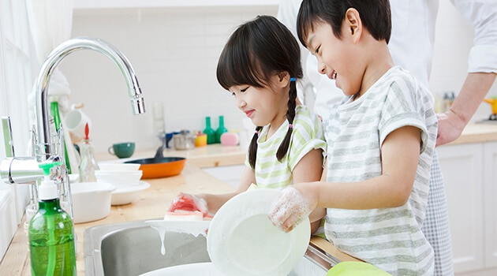
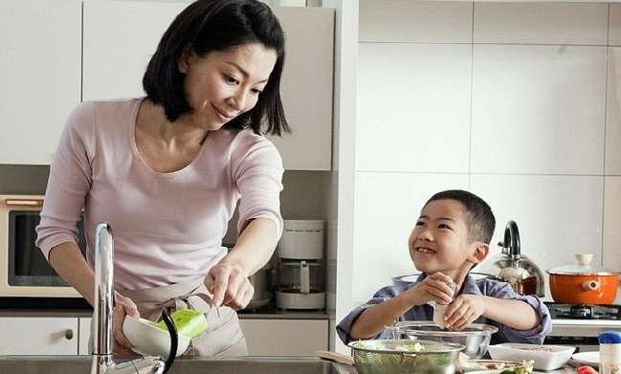
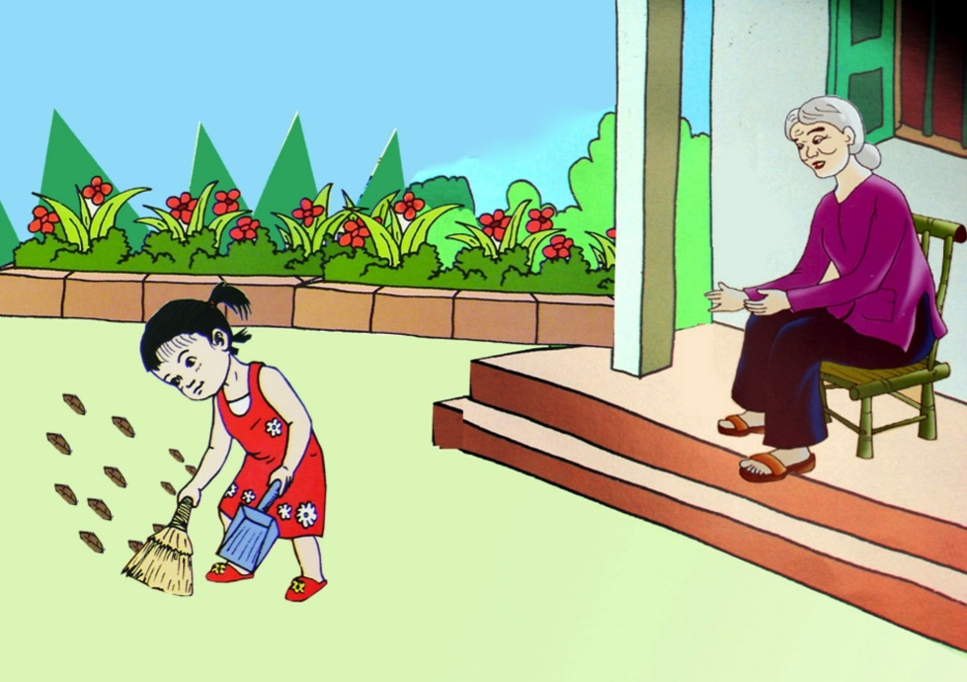
Tổng kết được các việc làm thể hiện trách nhiệm với bản thân, gia đình, thầy cô và bạn bè:
Những hành động giúp bố mẹ:
Rửa bát, dọn dẹp
Nhặt rau
Quét sân, quét nhà
Giặt quần áo, xếp quần áo vào tủ

Slide 5
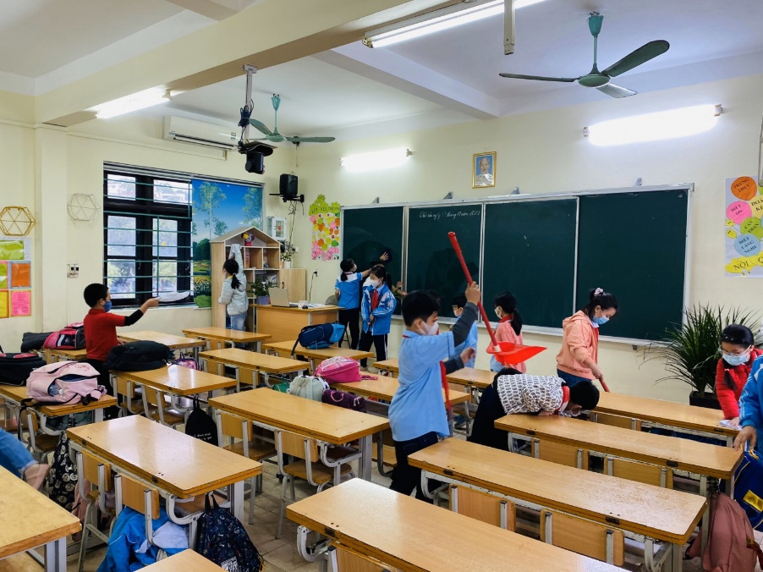
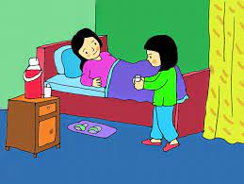
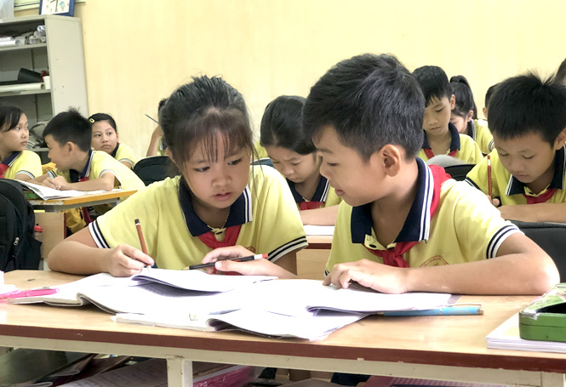
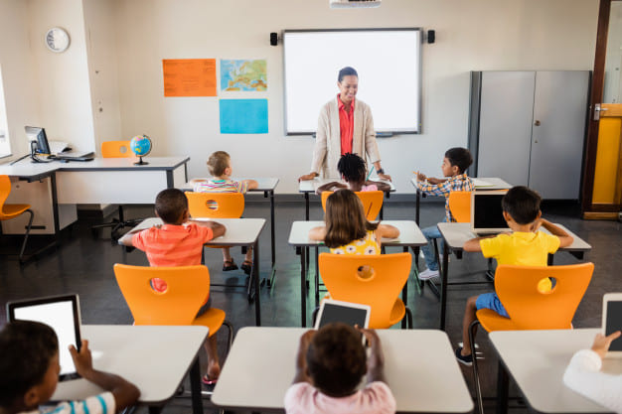
Tổng kết được các việc làm thể hiện trách nhiệm với bản thân, gia đình, thầy cô và bạn bè:
Những hành động giúp thầy cô, bạn bè:
Lau bảng, quét lớp học
Hỏi thăm thầy cô/ bạn bè bị ốm
Giúp đỡ bạn học tập
Chăm chỉ lắng nghe giảng bài

Slide 6
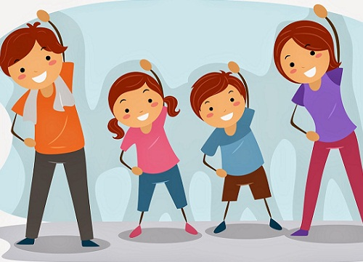
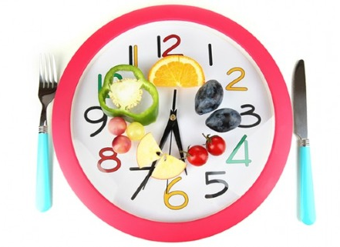
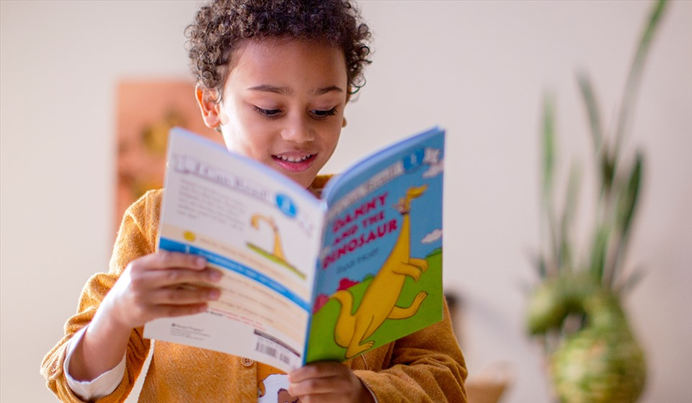
Tổng kết được các việc làm thể hiện trách nhiệm với bản thân, gia đình, thầy cô và bạn bè:
Những việc làm tự chăm sóc bản thân
Tập thể dục
Ăn đúng bữa
Thường xuyên đọc sách

Slide 7
CHỦ ĐỀ 3:
SỐNG CÓ TRÁCH NHIỆM
Hoạt động giáo dục theo chủ đề:
Trách nhiệm với bản thân và mọi người xung quanh

Slide 8
NỘI DUNG BÀI HỌC
Hoạt động 1: Tìm hiểu về trách nhiệm với bản thân
Hoạt động 2: Tìm hiểu về trách nhiệm với mọi người xung quanh
Hoạt động 3: Xác định cách rèn luyện để trở thành người có trách nhiệm
Hoạt động 4: Thực hành thể hiện người có trách nhiệm
Hoạt động 5: Thực hiện các cam kết của bản thân
Hoạt động: Củng cố kiến thức – Vận dụng

Slide 9
HOẠT ĐỘNG 1:
TÌM HIỂU VỀ TRÁCH NHIỆM VỚI BẢN THÂN

Slide 10
YÊU CẦU: Em hãy chỉ ra biểu hiện về trách nhiệm của em với bản thân bằng cách hoàn thành Phiếu khảo sát dưới đây
PHIẾU KHẢO SÁT BIỂU HIỆN VỀ TRÁCH NHIỆM VỚI BẢN THÂN
Biểu hiện | Có | Không | Điều em suy nghĩ sau trả lời câu hỏi
Em chú ý chăm sóc sức khỏe bản thân.
Em chú ý đến cách ăn mặc của mình.
Em đặt ra mục tiêu cho các hoạt động của bản thân.
Em biết tự động viên, khích lệ bản thân.
Em biết quý trọng thời gian của bản thân.
Em biết cố gắng rèn luyện, hoàn thiện bản thân.
Em không đổ lỗi cho người khác.

Slide 11
Các em hãy chia sẻ những việc em đã làm thể hiện trách nhiệm với bản thân và suy nghĩ về những điều chưa làm được.
Yêu cầu

Slide 12
KẾT LUẬN
Mỗi người chúng ta cần có trách nhiệm với chính bản thân mình. Đây là nền tảng để có được thành công trong học tập và cuộc sống

Slide 13
HOẠT ĐỘNG 2:
TÌM HIỂU VỀ TRÁCH NHIỆM VỚI MỌI NGƯỜI XUNG QUANH

Slide 14
Nhóm 1: Chỉ ra cách ứng xử có trách nhiệm hoặc không có trách nhiệm của nhân vật ở tình huống 1
Thảo luận nhóm:
Các em đọc tình huống (SHS – tr.29) và thực hiện nhiệm vụ:
Nhóm 2: Chỉ ra cách ứng xử có trách nhiệm hoặc không có trách nhiệm của nhân vật ở tình huống 2
Nhóm 3: Chỉ ra cách ứng xử có trách nhiệm hoặc không có trách nhiệm của nhân vật ở tình huống 3
Nhóm 4: Chỉ ra cách ứng xử có trách nhiệm hoặc không có trách nhiệm của nhân vật ở tình huống 4

Slide 15
Đề bài và gợi ý trả lời
Nhóm em được cô giáo giao nhiệm vụ chuẩn bị tranh, ảnh cho buổi sinh hoạt lớp. Cả nhóm để phân công nhưng các bạn trong nhóm đùn đẩy không ai chịu nhận.
Hành động các bạn trong nhóm đùn đẩy nhau chuẩn bị tranh thể hiện cách ứng xử thiếu trách nhiệm.
Tình huống 1

Slide 16
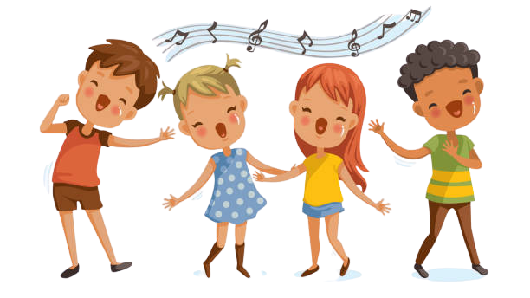
Đề bài và gợi ý trả lời
Nhóm em được giao thực hiện một tiết mục văn nghệ. Trong nhóm chỉ có Mai hát tốt nên cả nhóm đề nghị Mai hát chính, các bạn còn lại múa minh họa. Mai nhận lời và vui vẻ cùng các bạn tập luyện.
Cách ứng xử của Mai thể hiện trách nhiệm trong hoạt động của lớp, và trách nhiệm của bản thân rất tốt.
Tình huống 2

Slide 17
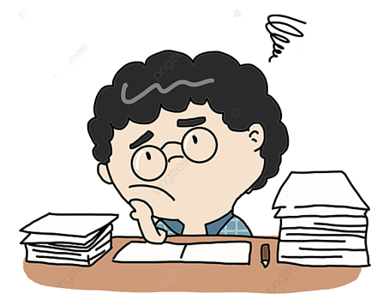
Đề bài và gợi ý trả lời
Tuần trước, Hà bị ốm. Tuấn hứa giúp bạn ghi chép bài học nhưng đã không thực hiện.
Tuấn đã không thực hiện được lời hứa cũng mình, cũng như không có trách nhiệm với bản thân trong việc thực hiện lời hứa với Hà.
Tình huống 3

Slide 18
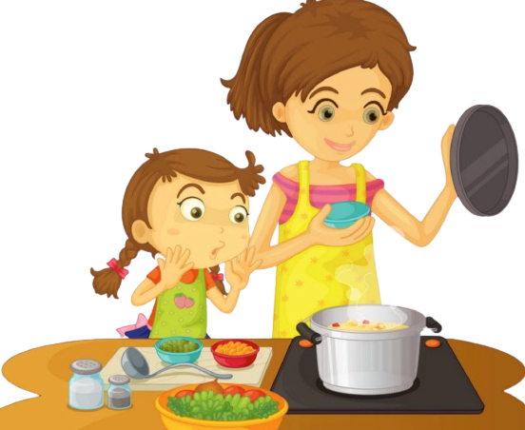
Đề bài và gợi ý trả lời
Hằng ngày, mẹ thường đi làm về muộn nên tan học là Vy tranh thủ về nhà ngay để nấu cơm tối.
Hành động này thể hiện trách nhiệm tốt của Vy với gia đình khi biết phụ giúp gia đình.
Tình huống 4

Slide 19
Trả lời câu hỏi
Em đã làm gì để thể hiện trách nhiệm của bản thân với những người xung quanh?

Slide 20
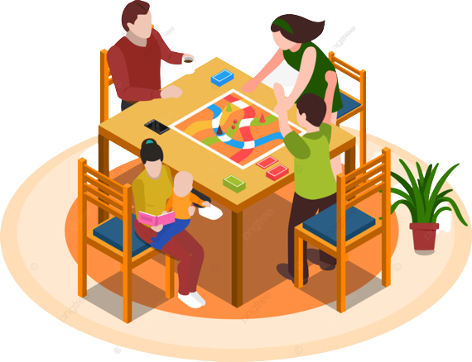
Gợi ý: Một số việc làm thể hiện trách nhiệm của bản thân với những người xung quanh
Quan tâm, chăm sóc người thân, giúp đỡ những người xung quanh
Hoàn thành nhiệm vụ của cá nhân trong tập thể, nhóm
Hợp tác và giúp đỡ mọi người khi họ gặp khó khăn

Slide 21
KẾT LUẬN
Các hành vi quan tâm, chăm sóc, hỗ trợ những người xung quanh thể hiện trách nhiệm của bản thân đối với người khác

Slide 22
HOẠT ĐỘNG 3:
XÁC ĐỊNH CÁCH RÈN LUYỆN ĐỂ TRỞ THÀNH NGƯỜI CÓ TRÁCH NHIỆM

Slide 23
Làm việc cá nhân: Em hãy đọc và phân tích các gợi ý (SHS – tr.30) về cách rèn luyện để trở thành người có trách nhiệm trong cuộc sống

Slide 24
Em hãy chia sẻ những biểu hiện em cần điều chỉnh và cách em sẽ rèn luyện để trở thành người có trách nhiệm với bản thân và những người xung quanh theo gợi ý của bảng sau.
Gợi ý
Biểu hiện cần rèn luyện | Cách rèn luyện
Chưa biết tự chăm sóc bản thân | Lập kế hoạch tập thể dục hằng ngày. Viết lời nhắc nhở bản thân tập thể dục hằng ngày. Cam kết thực hiện.

Slide 25
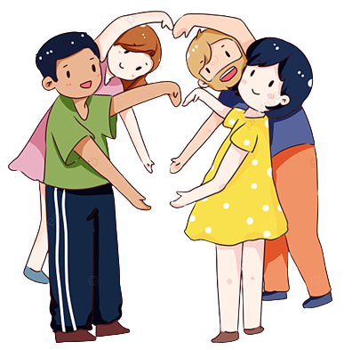
KẾT LUẬN
Xác định được những điểm còn hạn chế và rèn luyện kiên trì sẽ giúp các em trở thành người có trách nhiệm.

Slide 26
HOẠT ĐỘNG 4:
THỰC HÀNH THỂ HIỆN NGƯỜI CÓ TRÁCH NHIỆM

Slide 27
HOẠT ĐỘNG NHÓM: Các em đọc tình huống (SHS – tr.31,32) và thực hiện các nhiệm vụ cho sẵn dưới đây
Nhóm 2: Thực hành thể hiện người có trách nhiệm trong tình huống 2
Nhóm 1: Thực hành thể hiện người có trách nhiệm trong tình huống 1

Slide 28
HOẠT ĐỘNG NHÓM: Các em đọc tình huống (SHS – tr.31,32) và thực hiện các nhiệm vụ cho sẵn dưới đây
Nhóm 3: Thực hành thể hiện người có trách nhiệm trong tình huống 3
Nhóm 4: Thực hành thể hiện người có trách nhiệm trong tình huống 4

Slide 29
KẾT LUẬN
Các hành vi thể hiện trách nhiệm của bản thân cần được thực hiện hằng ngày trong mọi hoàn cảnh

Slide 30
HOẠT ĐỘNG 5:
THỰC HÀNH CÁC CAM KẾT CỦA BẢN THÂN

Slide 31
Thảo luận nhóm đôi
Em hãy chia sẻ một số cam kết cần thực hiện của bản thân.

Slide 32
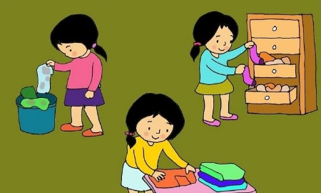
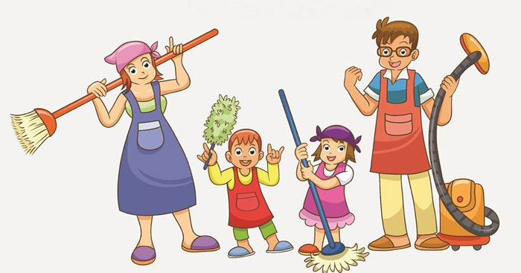
Gợi ý trả lời
Một số cam kết cần thực hiện của bản thân
Cam kết tự chăm sóc bản thân
Cam kết thực hiện mục tiêu học tập
Cam kết cùng làm việc nhà với anh/chị/em

Slide 33
Đọc tình huống (SHS – tr.32) và thực hiện nhiệm vụ: Em hãy trao đổi về cách thực hiện cam kết của nhân vật trong tình huống sau

Slide 34
CÂU TRẢ LỜI
Cách thực hiện cam kết
Cam kết: Cải thiện kết quả môn Ngoại ngữ
Lập kế hoạch học tập môn Ngoại ngữ
Tự động viên bản thân, suy nghĩ tích cực và ghi nhận từng kết quả học tập
Kiên trì thực hiện mục tiêu đã đặt ra

Slide 35
KẾT LUẬN
Thực hiện cam kết của bản thân thể hiện bản thân là người có trách nhiệm.
Thông điệp: Sống có trách nhiệm với bản thân mình và với mọi người xung quanh là dấu hiệu cơ bản của sự trưởng thành.

Slide 36
HOẠT ĐỘNG:
CỦNG CỐ KIẾN THỨC – VẬN DỤNG

Slide 37
TRÒ CHƠI HÁI TÁO

Slide 39
Câu 1: Vai trò của trách nhiệm là gì?
A. Làm cho con người trưởng thành hơn
B. Làm cho cuộc sống trở nên tốt đẹp hơn
C. Làm cho bản thân tự tin phát triển và sẵn sàng chịu trách nhiệm về những việc mình đã làm
D. Làm cho bản thân được người khác ngưỡng mộ

Slide 40
Câu 2: Trách nhiệm với gia đình của học sinh THCS bao gồm:
A. Về cơ bản là làm tròn chữ “hiếu”
B. Phấn đấu trở thành học sinh giỏi
C. Hoàn thành các công việc được giao
D. Đứng ra nhận trách nhiệm khi mắc sai lầm

Slide 41
Câu 3: Dấu hiệu của người sống có trách nhiệm là:
A. biết lắng nghe
B. biết quản lí thời gian
C. biết coi trọng thời gian
D. biết quản lí cảm xúc

Slide 42
Câu 4: Biện pháp rèn luyện tinh thần trách nhiệm đối với sức khỏe thể chất và tinh thần là:
A. Ăn nhiều đồ ăn vặt
B. Thức khuya xem phim
C. Không ăn sáng
D. Tập thể dục mỗi ngày

Slide 43
Câu 5: Nam đề ra mục tiêu nâng cao kĩ năng chơi cầu lông của mình và tham gia thi đấu ở quận. Theo em, đâu không phải là việc mà Nam nên làm gì để rèn luyện bản thân?
A. Nam xem các video dạy các kĩ thuật để thực hành
B. Nam tham gia vào CLB cầu lông của trường
C. Nam luyện tập chơi cầu lông với anh trai
D. Nam chơi những trò chơi điện tử

Slide 44
VẬN DỤNG
Nhiệm vụ về nhà: Em hãy lựa chọn và đưa ra việc làm, biện pháp rèn luyện để thể hiện trách nhiệm với bản thân theo mục tiêu sau:
Mục tiêu 1: Nâng cao sức khỏe, thể lực tốt
Mục tiêu 2: Nâng cao việc học ngoại ngữ.

Slide 45
Ôn lại kiến thức đã học ngày hôm nay
HƯỚNG DẪN VỀ NHÀ
Hoàn thành nhiệm vụ được giao ở phần Vận dụng
Đọc và tìm hiểu trước Hoạt động giáo dục theo chủ đề: Trách nhiệm với chi tiêu cá nhân

Slide 46
CẢM ƠN CÁC EM ĐÃ CHÚ Ý LẮNG NGHE, HẸN GẶP LẠI!

